Slide 1

ROS2 study
First Week
정유찬

Slide 2
목차
ROS2를 해야 하는 이유
ROS2의 특징
DDS의 QoS
Node
Topic
Service
Action
통신 방식의 Interface

Slide 3


ROS2를 해야 하는 이유

Slide 4
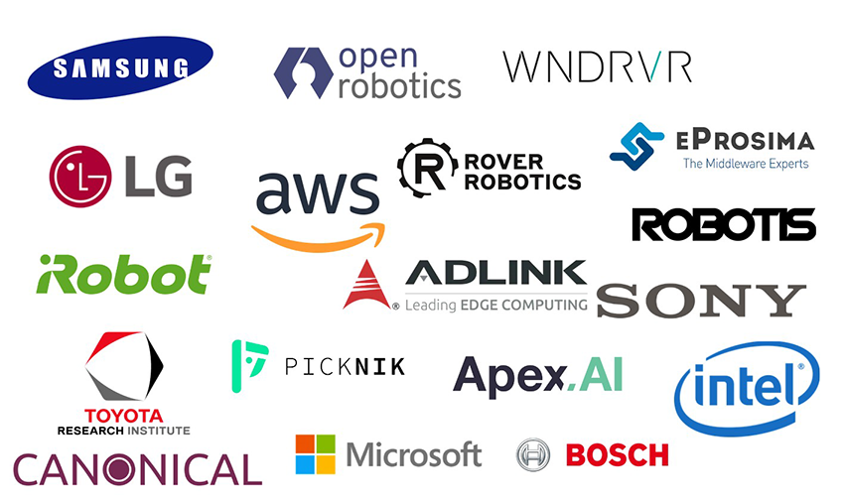
ROS2를 해야 하는 이유

Slide 5
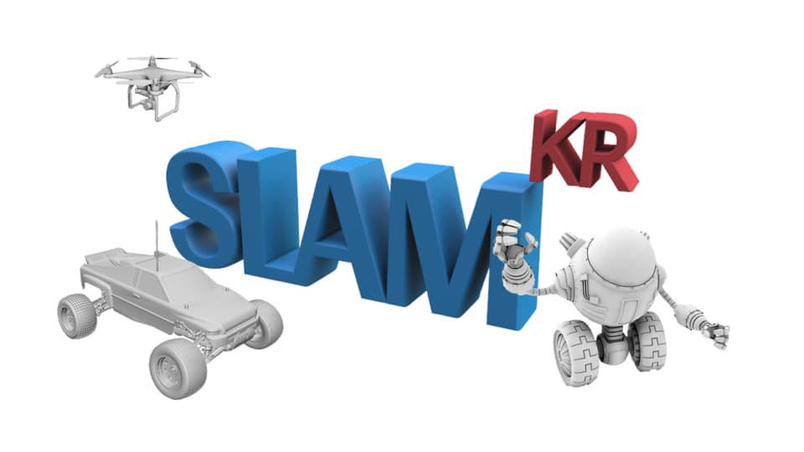
ROS2를 해야 하는 이유

Slide 6
ROS2의 특징
ROS1의 한계
단일 로봇
워크스테이션급 컴퓨터
리눅스 환경
실시간 제어 지원 X
안정된 네트워크 환경이 요구
대학이나 연구소 같은 연구 용도
개발자들의 요구사항
두 대 이상의 로봇
임베디드 시스템에서의 사용
실시간 제어
네트워크에 큰 영향 X
멀티 플랫폼
최신 기술 지원
상업용 제품 지원

Slide 7
ROS2의 특징
특징 | ROS1 | ROS2
플랫폼 | 리눅스, 맥 | 리눅스, 맥, 윈도우
실시간 | OROCOS | RTOS
보안 | SROS | SROS2, DDS-Security 등
통신 | XMLRPC + TCPROS | DDS
미들웨어 | - | RMW
노드 매니저 | ROS Master | -
빌드 툴 | catkin_make, catkin_tools | Colcon
CLI | rosrun, roslaunch, ros topic … | ros2 run, ros2 launch, ros2 topic …

Slide 8
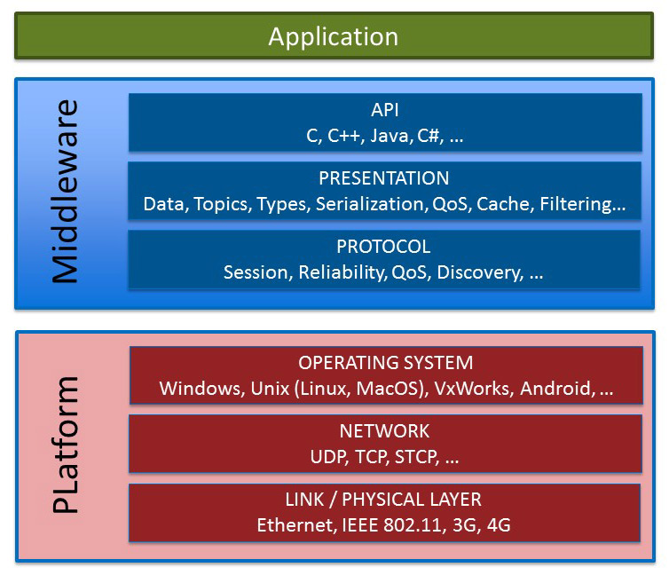
DDS의 QoS
DDS란?

Slide 9
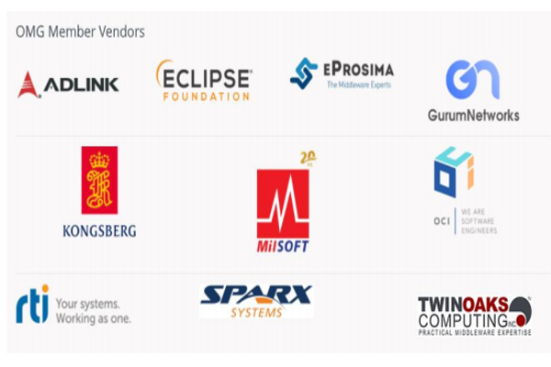
DDS의 QoS
ROS2 DDS의 공식 벤더들

Slide 10
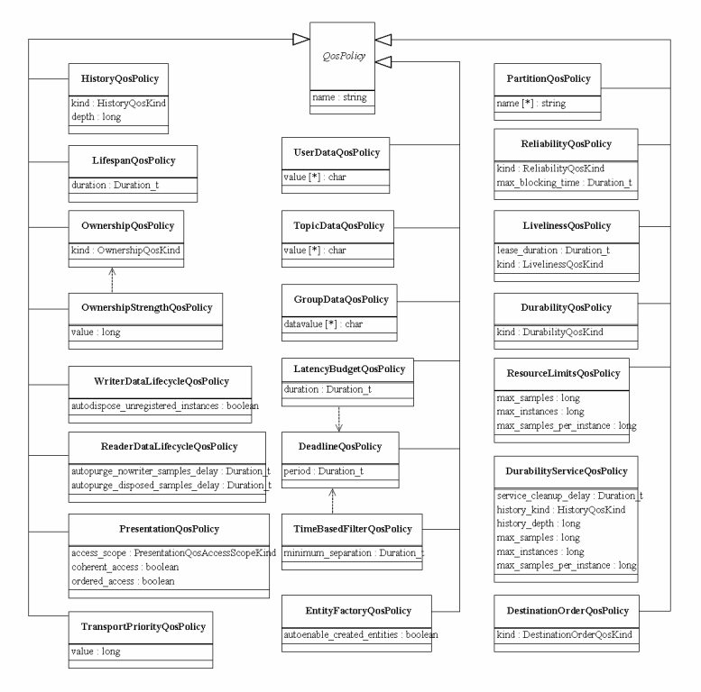
DDS의 QoS
ROS2에서는 22개의 QoS 중에서 History, Reliability, Durability, Deadline, Lifespan, Liveliness를 지원한다.
22개의 QoS Policy

Slide 11
Node
노드 실행(ros2 run)
Ex) ros2 run turtlesim turtlesim_node
노드 목록(ros2 node list)
노드 정보(ros2 node info)
Ex) ros2 node info /turtlesim

Slide 12
Topic
토픽 목록 확인(ros2 topic list)
토픽 정보 확인(ros2 topic info)
Ex) ros2 topic info /turtle1/cmd_vel
토픽 내용 확인(ros2 topic echo)
Ex) ros2 topic echo /turtle1/cmd_vel

Slide 13
Topic
토픽 퍼블리시(ros2 topic pub)
Ex) ros2 topic pub –once /turtle1/cmd_vel geometry_msg/Twist “{linear: …}”
bag 기록(ros2 bag record)
Ex) ros2 bag record /turtle1/cmd_vel
bag 정보(ros2 bag info)
Ex) ros2 bag info rosbag2_2023_01_15-18_00_00/
bag 재생(ros2 bag play)
Ex) ros2 bag play rosbag2_2023_01_15-18_00_00/

Slide 14
Service
서비스 목록 확인(ros2 service list)
서비스 형태 확인(ros2 service type)
서비스 찾기(ros2 service find)
Ex) ros2 service find std_srvs/srv/Empty
서비스 요청(ros2 service call)
Ex) ros2 service call /kill turtlesim/srv/Kill “name: ‘turtle1’”

Slide 15
Action
액션 목록(ros2 action list (-t))
액션 정보(ros2 action info)
Ex) ros2 action info /turtle1/rotate_absolute
액션 목표 전달(ros2 action send_goal)
Ex) ros2 action send_goal /turtle1/rotate_absolute turtlesim/action/Rotation Absolute “{theta: …}”

Slide 16
통신 방식의 Interface
현재 모든 통신의 인터페이스(ros2 interface list)
인터페이스를 담은 패키지(ros2 interface packages (패키지명))
특정 인터페이스의 형태(ros2 interface proto (인터페이스명))

Slide 17
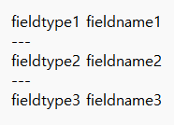


통신 방식의 Interface
msg Interface
srv Interface
action Interface

Slide 18
실습

